Slide 1

Notes:
Thiết kế: Hương Thảo – Zalo 0972115126

Slide 2



Chị Su
Hai đứa ra trông cửa hàng giúp chị với. Chị có việc gấp phải đi.
Mimi thay đồ đi. Chị em mình ra trông hàng cho chị Su đi có việc nhé!
Tôi
Vâng ạ!
Vâng ạ, để em đi luôn.
Em rất thích ra cửa hàng chị Su.

Slide 3
















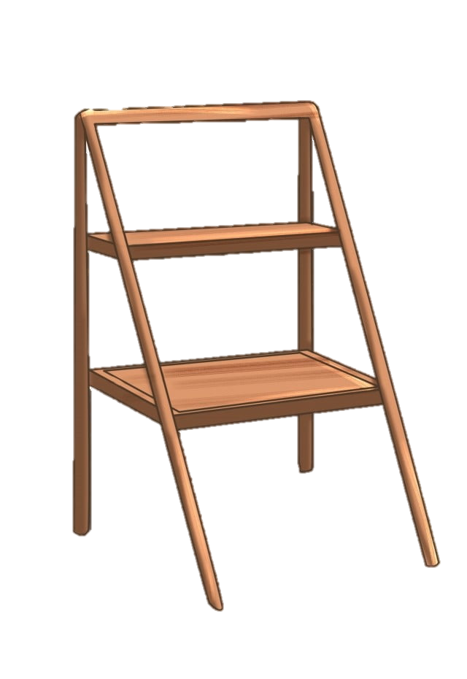





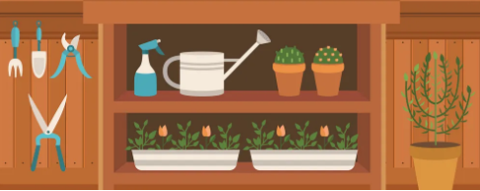




Hai em đến rồi đấy à? Hôm nay thử làm việc một ngày tại cửa hàng của chị nhé! Chị đã ghi lại công việc cần làm trong quyển sổ này rồi. Các em hoàn thành tốt sẽ nhận được quà nhé!
Chúng em chào chị ạ! Bọn em đến rồi đây.
Vâng ạ!

Slide 4







Nhiệm vụ 1:
Tỉa cây
Nhiệm vụ 3:
Ship hàng
Nhiệm vụ 2:
Nhận đơn
Notes:
Thiết kế: Hương Thảo – Zalo 0972115126

Slide 5
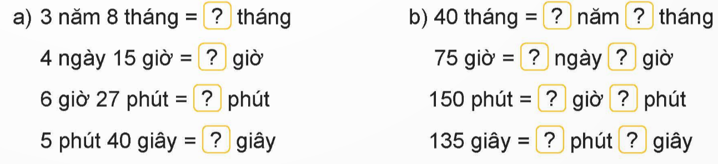

1
Số?
44
3
4
111
3
3
387
2
30
340
2
25

Slide 6
2
Tìm số tự nhiên hoặc số thập phân thích hợp.
c) $\frac{3}{4}\text{th}\text{ế }\text{k}\text{ỉ = } n\text{ă}\text{m}$ $\frac{7}{8}\text{ng}\text{à}\text{y}\text{ = }giờ$ $\frac{2}{5} \text{gi}\text{ờ = } phút$
24
21
?
75
?
?
b) 45 phút = giờ 12 phút = giờ 15 giây = phút
c) 2 giờ 15 phút = giờ 5 phút 12 giây = phút 96 phút = giờ
0,75
0,2
7
?
?
?
2,25
5,2
?
1,6
?
?

Slide 7








Nhiệm vụ 1: Tỉa cây
HOÀN THÀNH
Notes:
Sau khi HS hoàn thành câu hỏi, thầy cô kích vào cỏ sẽ xuất hiện kéo tỉa và cỏ biến mất

Slide 8
3
Tính
Nhiệm vụ 2: Nhận đơn
a) 7 giờ 48 phút + 5 giờ 32 phút b) 12 phút 54 giây – 8 phút 30 giây
c) 9 phút 15 giây × 4 d) 16 giờ 10 phút : 5
= 13 giờ 20 phút
= 4 phút 24 giây
= 37 phút 00 giây
= 3 giờ 14 phút

